Slide 1


AEM WEEKEND SHARING
AEM周末分享
第 210 期
值得品味的话

Slide 2
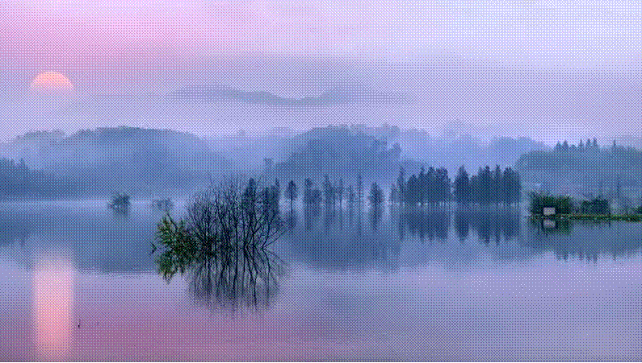
AEM WEEKEND SHARING
多想想自己的错，就会慢慢忘记别人的过，本没有对错，只是立场不同，在谁的场要捧谁的场。

Slide 3

AEM WEEKEND SHARING
请你不要冒然评价我，你只知道我的名字，却不知道我的故事。你只是听闻我做了什么，却不知道我经历过什么。

Slide 4

AEM WEEKEND SHARING
一个真正强大的人，不会把太多心思花在取悦和亲附别人上面。所谓圈子、资源，都只是衍生品。最重要的是提高自己的内功。只有自己修炼好了，才会有别人来亲附。自己是梧桐，凤凰才会来栖；自己是大海，百川才来汇聚，花香自有蝶飞来。你只有到了那个层次，才会有相应的圈子，而不是倒过来。

Slide 5

AEM WEEKEND SHARING
没有人陪你走一辈子，所以你要乐在其中；没有人会帮你一辈子，所以你要建立强大的自我。

Slide 6

AEM WEEKEND SHARING
人生本就是一种感受。当爱你的人弃你而去，任你呼天抢地亦无济于事，生活本是聚散无常；当背后有人飞短流长，任你舌如莲花亦百口莫辩，世道本是起伏跌宕。得志时，好事如潮涨，失意后，皆似花落去。不要把自己看得太重，委屈了、无奈了、想哭了，这些都是你生命中不可或缺的一部分。

Slide 7

AEM WEEKEND SHARING
一个人总在仰望和羡慕着别人的幸福，一回头，却发现自己正被别人仰望和羡慕着。其实，每个人都是幸福的。只是，你的幸福，常常在别人眼里。幸福这座山，原本就没有顶、没有头。你要学会走走停停，看看山岚、赏赏虹霓、吹吹清风，心灵在放松中得到生活的满足。

Slide 8

AEM WEEKEND SHARING
幸福不会遗漏任何人，迟早有一天它会找到你。
人生就是这样充满了大起大合，你永远不会知道下一刻会发生什么，也不会明白命运为何这样待你。只有在你经历了人生种种变故之后，你才会褪尽了最初的浮华，以一种谦卑的姿态看待这个世界。

Slide 9
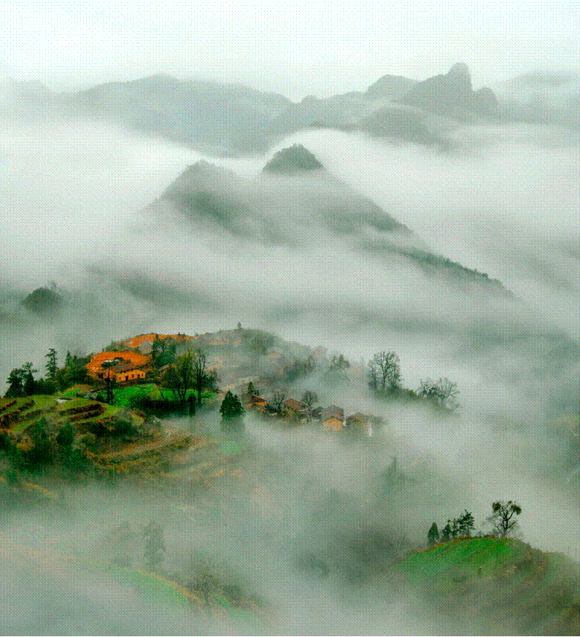
AEM WEEKEND SHARING
无论你今天怎么用力，明天的落叶还是会飘下来，世上有很多事是无法提前的，活在当下，正向提升。

Slide 10

AEM WEEKEND SHARING
学会快乐
没有人会为你的痛苦买单，心情是自己的，时刻提醒自己：我爱你！

Slide 11
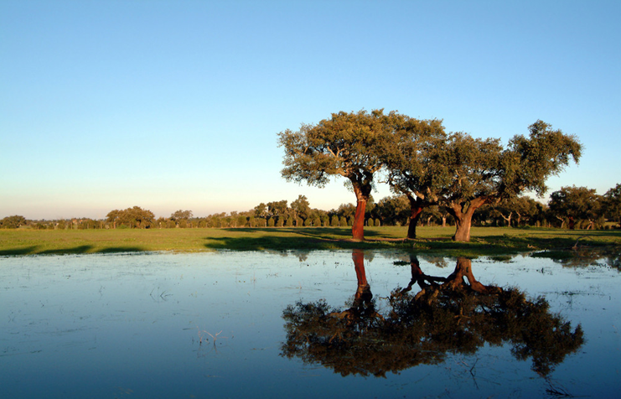
AEM WEEKEND SHARING
学会自我欣赏
苹果最光辉的时刻，就是砸在牛顿头上，相信自己是最好的，说不准下一个被砸的就是你。

Slide 12

AEM WEEKEND SHARING
学会自己照顾自己
没有人会搀扶你一辈子，你总得为自己谋一个吃饭的本事。

Slide 13
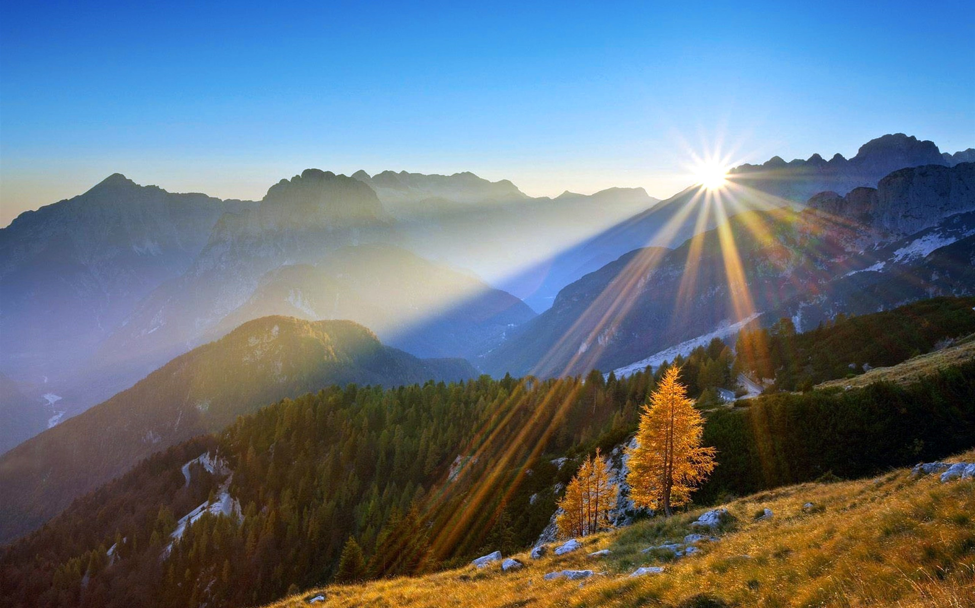
AEM WEEKEND SHARING
学会对痛苦说拜拜
爱情使人忘记时间，时间也会使人忘记爱情，不要让太多的昨天占据你的今天，请相信：是你的不管你怎样任性他都不会离开你；失去的其实从未真正属于过你。

Slide 14
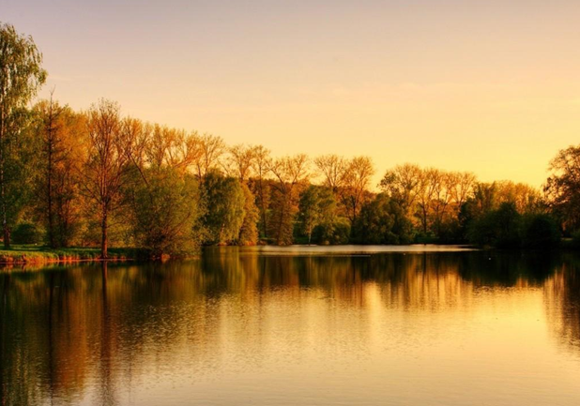
AEM WEEKEND SHARING
学会淡看得失
这世界上除了生命，其实没什么东西让你迷失自己，学会笑着承受，笑着对风风雨雨说：没什么了不起！

Slide 15
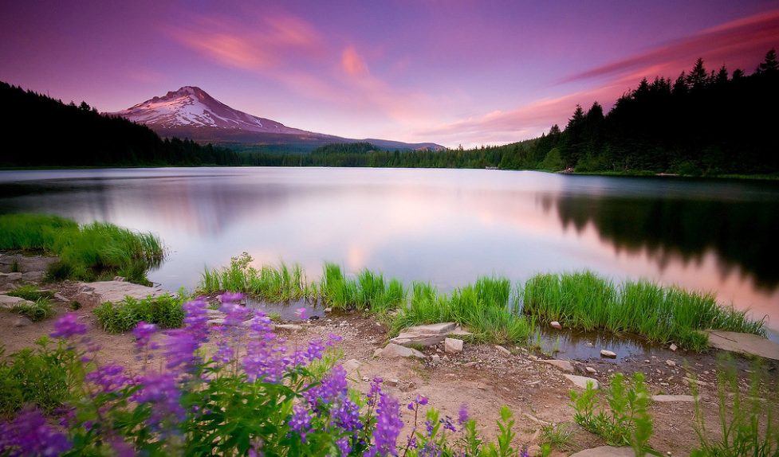
AEM WEEKEND SHARING
学会善良
善良是做人的基本，不要为了名利而失去本性。

Slide 16

AEM WEEKEND SHARING
学会宽容
女人不是因为美丽而可爱，而是因为可爱才美丽，一点宽容会让别人感激一生。

Slide 17

AEM WEEKEND SHARING
学会高傲
女人应该有一点清高的资本，这资本源于自己不懈的努力，记得时刻充实自己，永不放弃。

Slide 18

AEM WEEKEND SHARING
学会坚强
我爱你时，你才那么闪耀；我不爱你时，你什么都不是。这句话不但适用于爱情，也适用于人生。

Slide 19
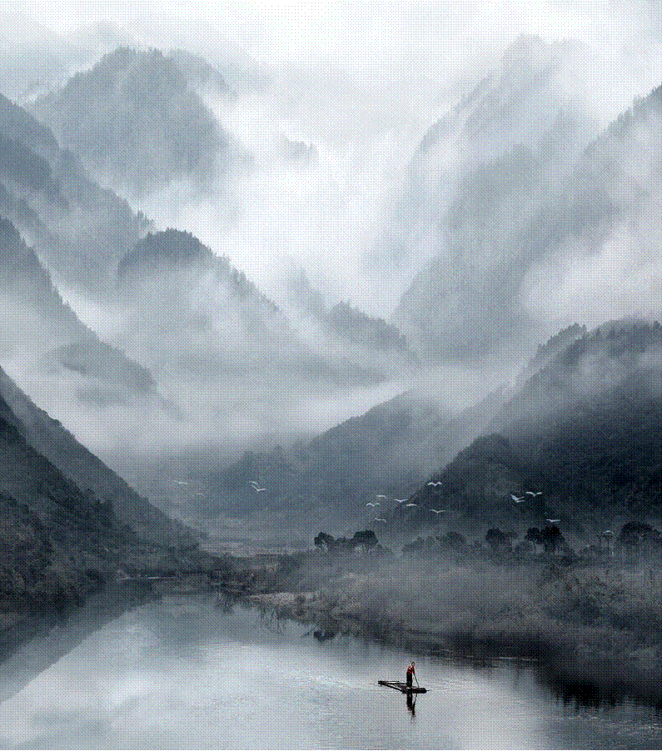
AEM WEEKEND SHARING
学会珍惜
人人都觉得永远很远，其实它可能短得你都看不见，珍惜你认为值得珍惜的，别让生命留下惋惜！

Slide 20
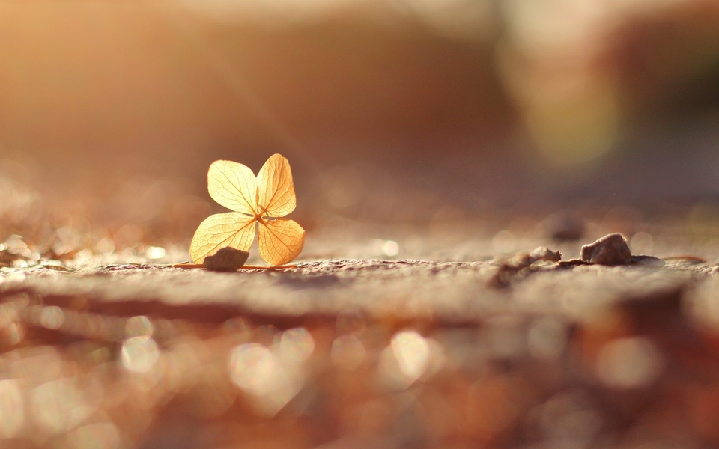
AEM WEEKEND SHARING
周末愉快！
共创 共进 共赢 共享
AEM科技人力资源部

